Slide 1

磁单极子感应信号
探测方案_Part 2
中国科学技术大学
University of Science and Technology of China
院士工作站月会
叶昌庆
2026-07-06

Slide 2
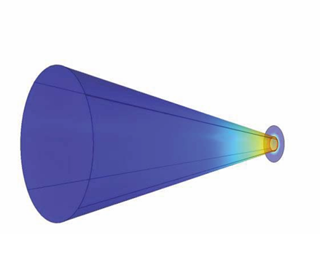
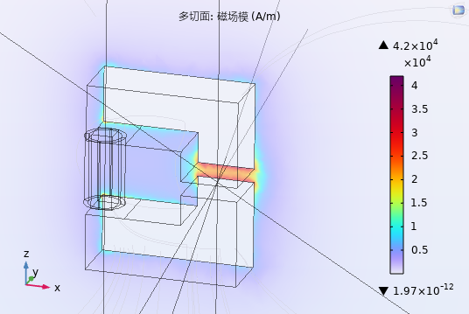
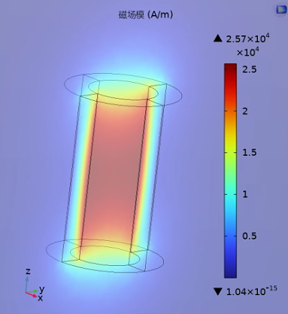
探测方案总览
原子磁力计 + MFC 直接磁场探测
  MFC 汇聚磁场，扩大有效探测体积
  典型灵敏速度范围：低速
磁芯线圈感应信号探测
  磁芯聚磁增强磁通变化，提高感应电压与 SNR
  典型灵敏速度范围：中速
空气芯线圈感应信号探测
  响应速度快，更适合高速磁单极子
  高速区现有通量上限已较低，需要大曝光量
  典型灵敏速度范围：高速

Slide 3
目录
磁芯线圈探测
  探测原理
  接收度 vs v
  初步测试结果
空气芯线圈探测
  接收度 vs v
  复用读出

Slide 4
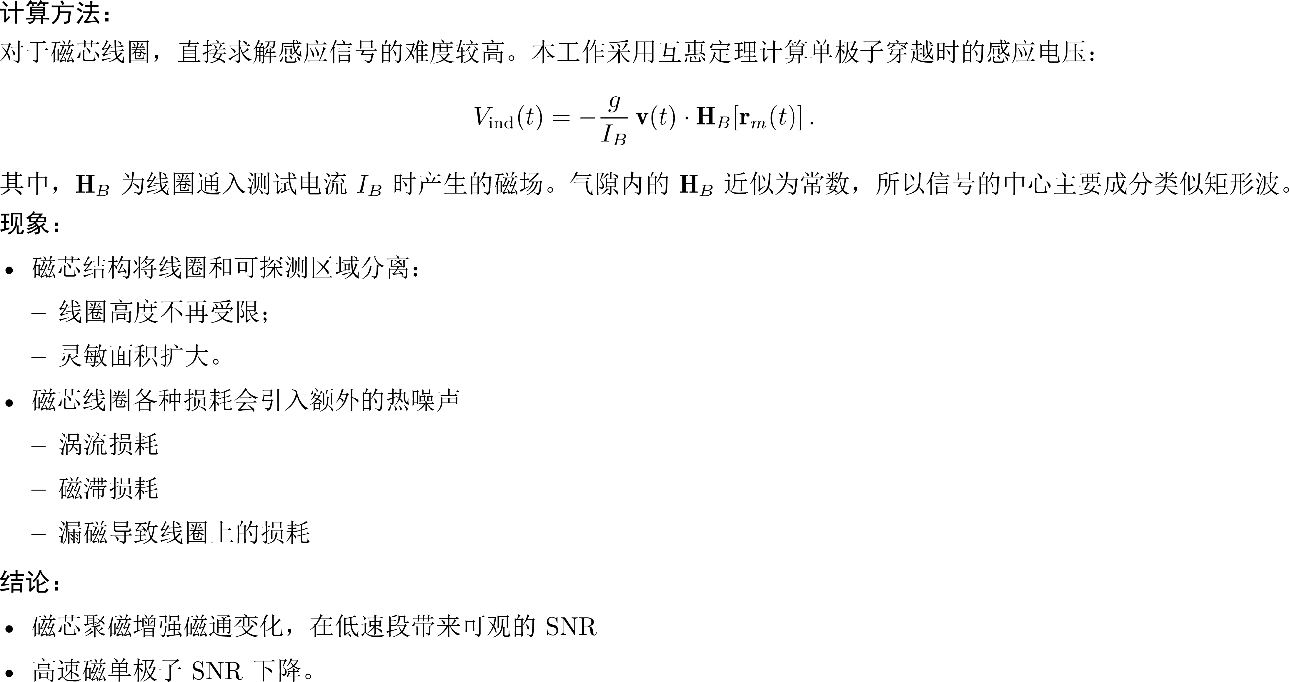
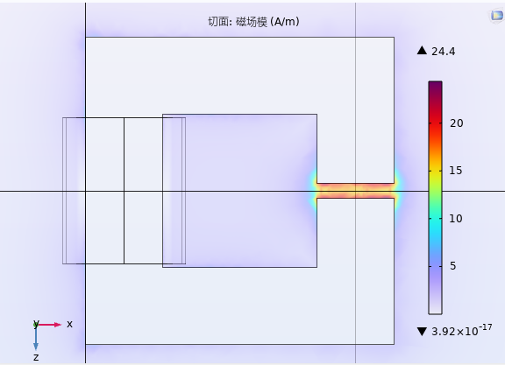
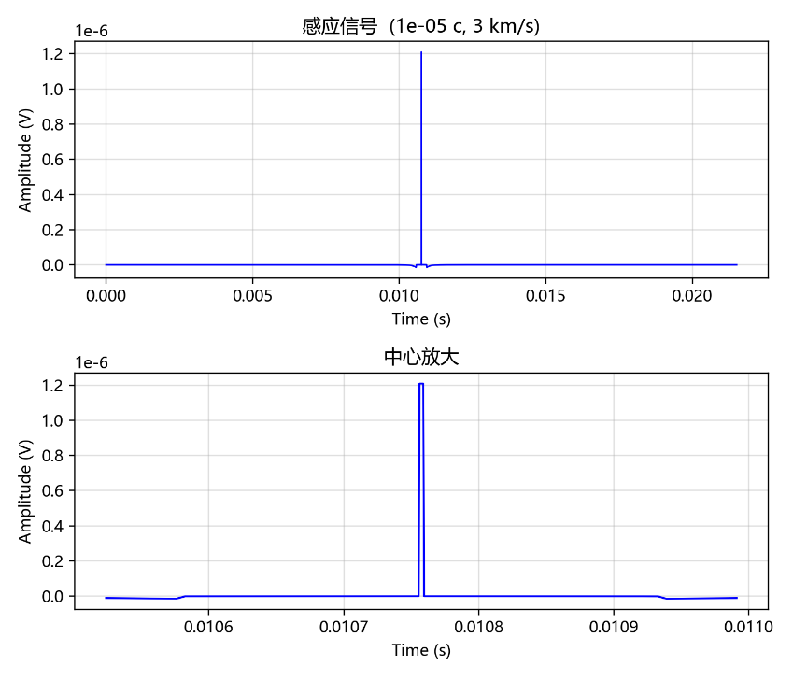
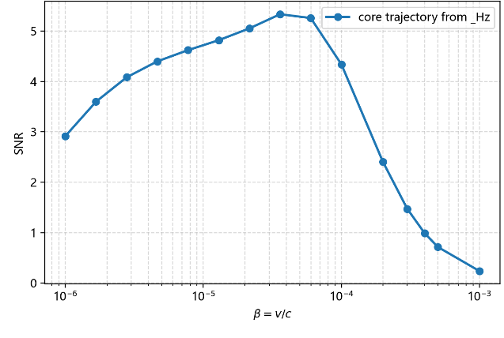
磁芯线圈感应信号探测
磁单极子轨迹
对于铁氧体可以忽略
调整气隙和线圈之间的位置

Slide 5
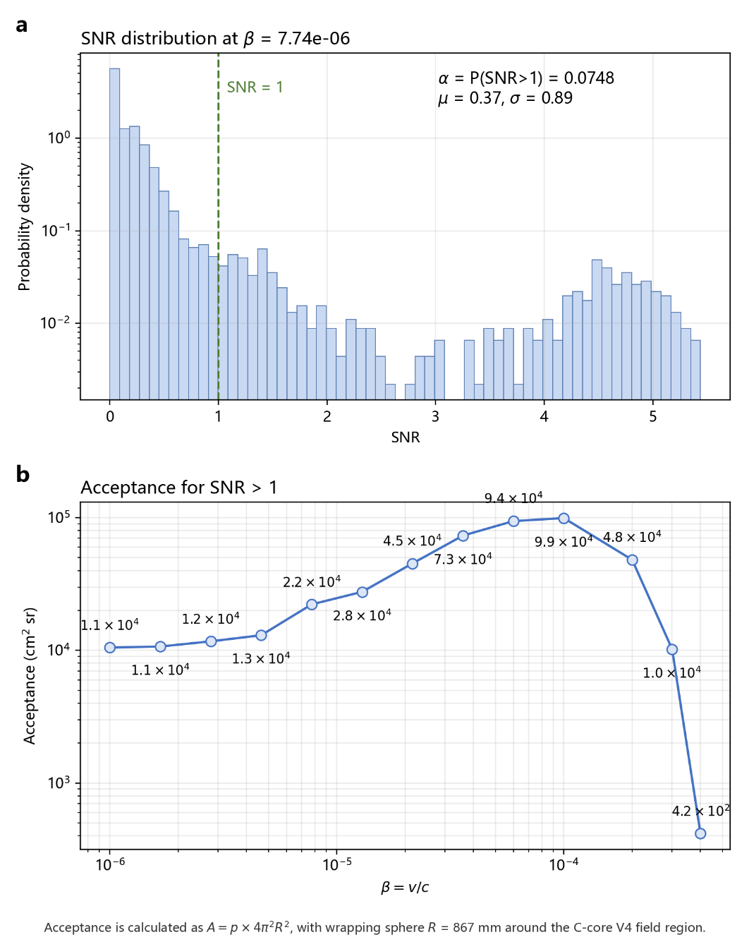
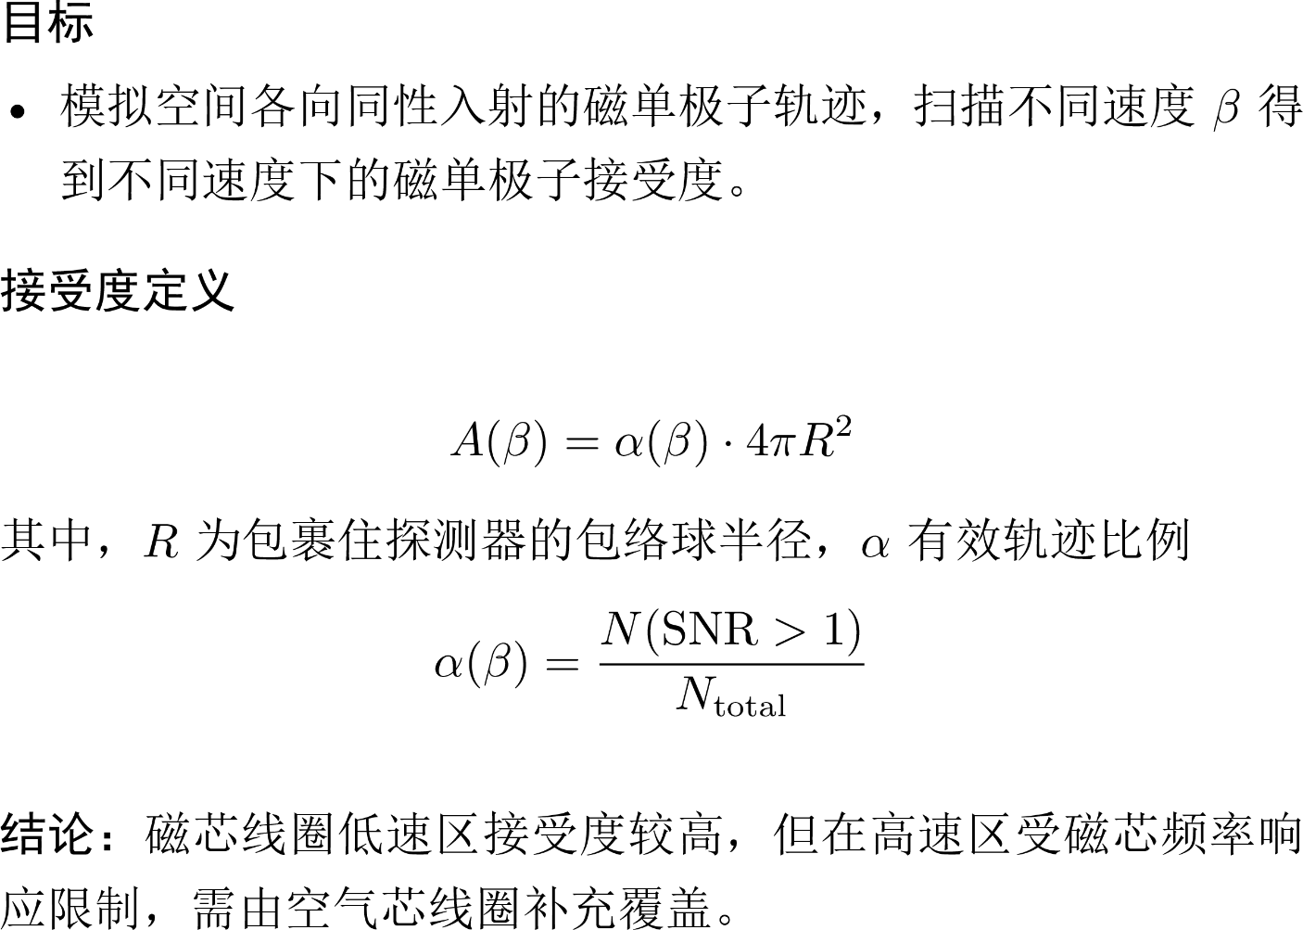
接收度-速度曲线

Slide 6
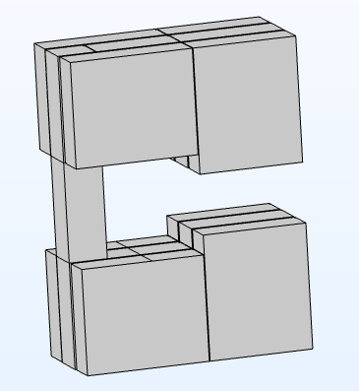
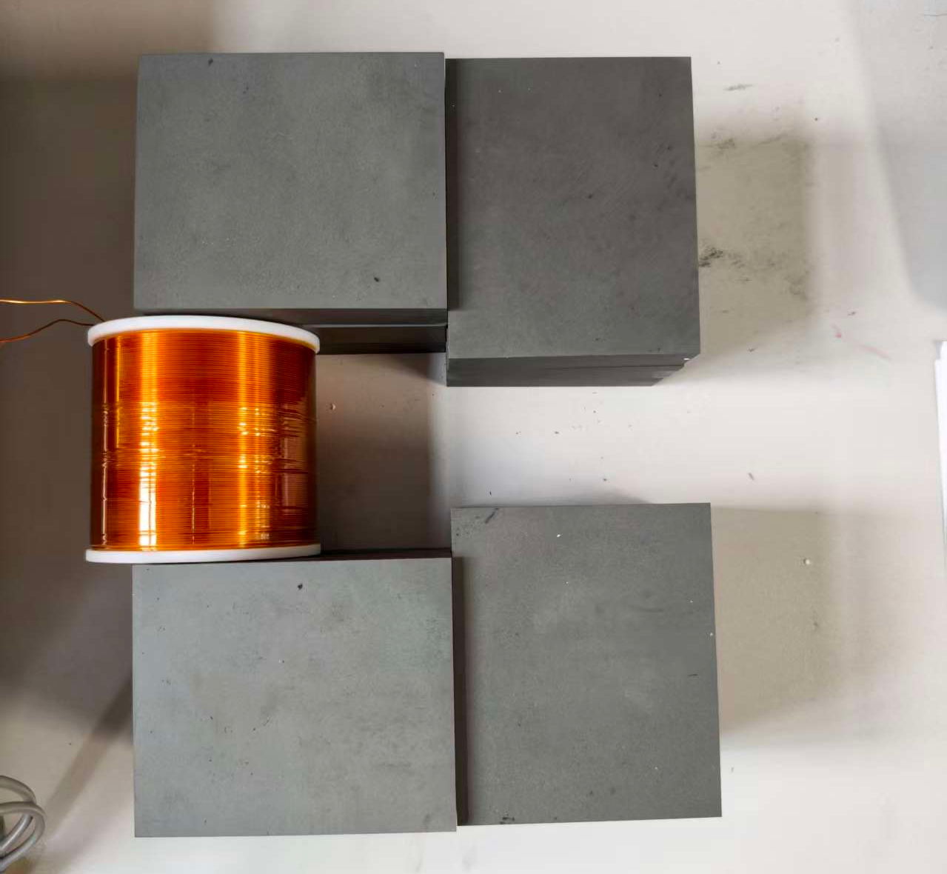
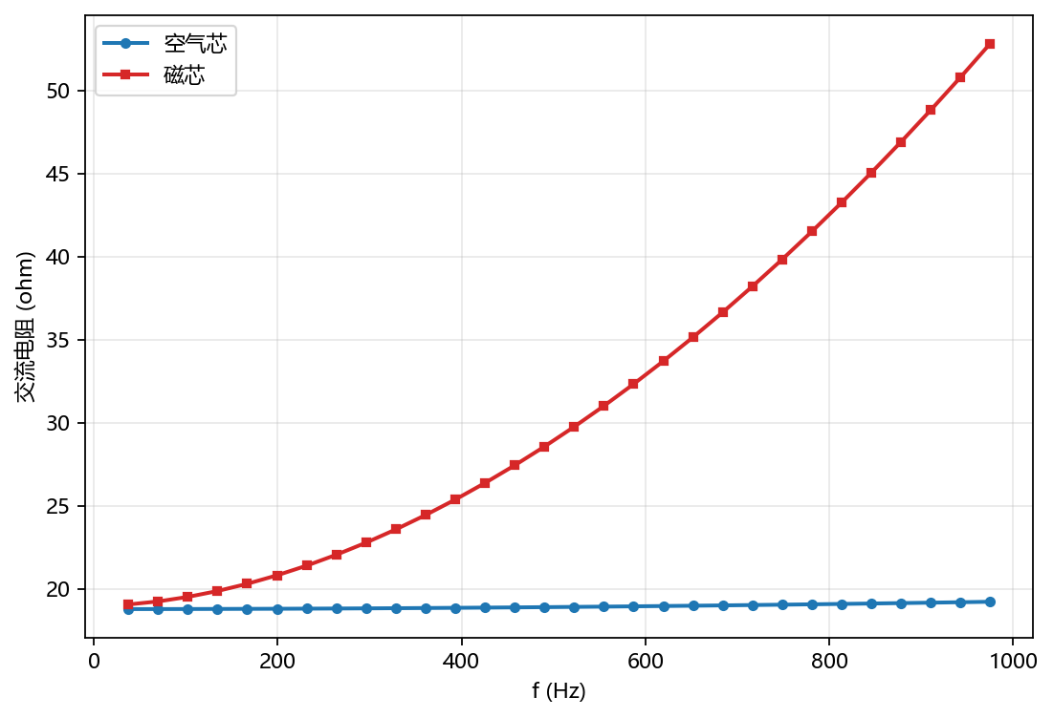
初步测试结果
完整磁芯制作困难，采用拼接的方式
磁芯线圈的交流电阻明显高于空气芯线圈
拼接缝隙附近可能产生漏磁场由此引入额外涡流损耗

Slide 7
目录
磁芯线圈探测
  探测原理
  接收度 vs v
  初步测试结果
空气芯线圈探测
  接收度 vs v
  复用读出

Slide 8
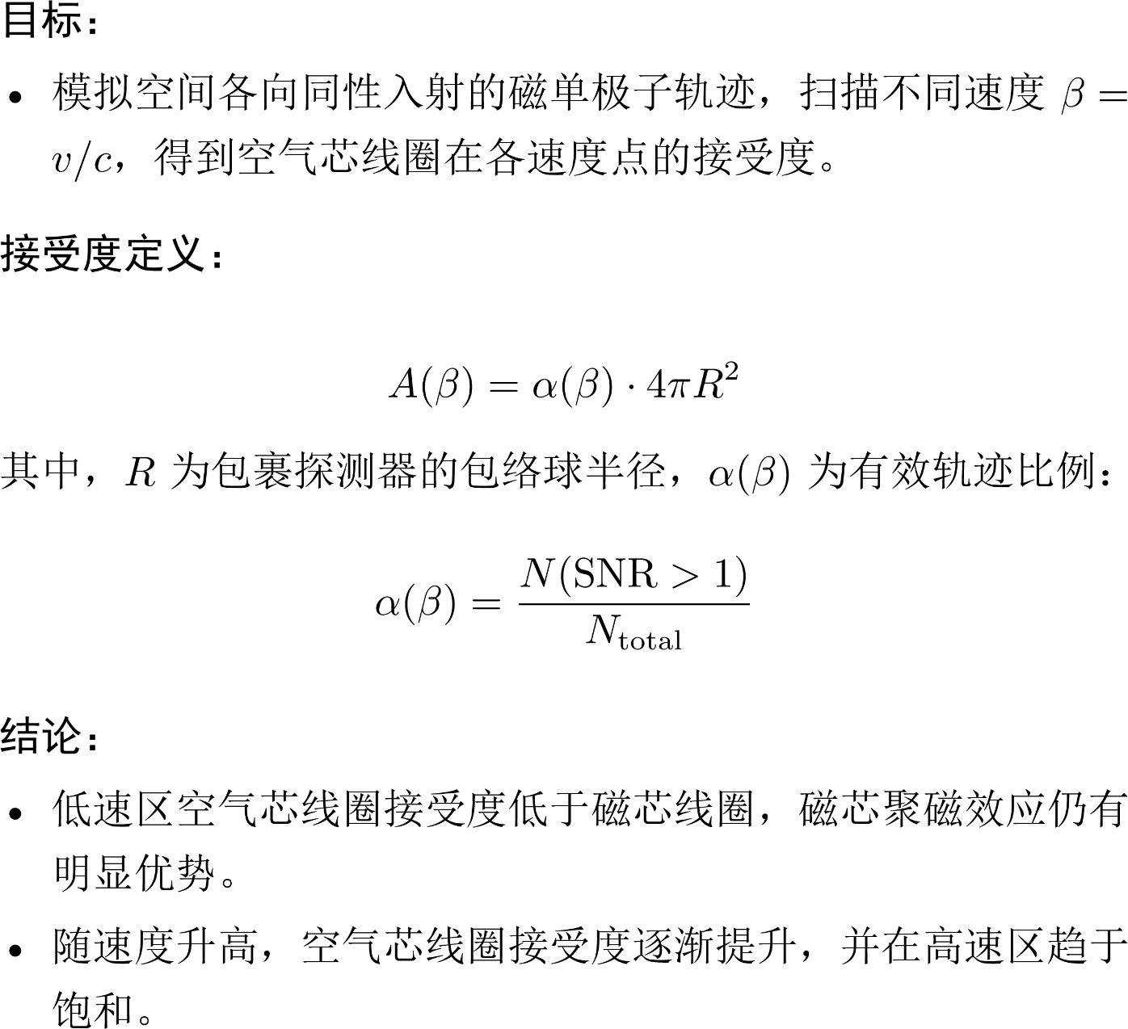
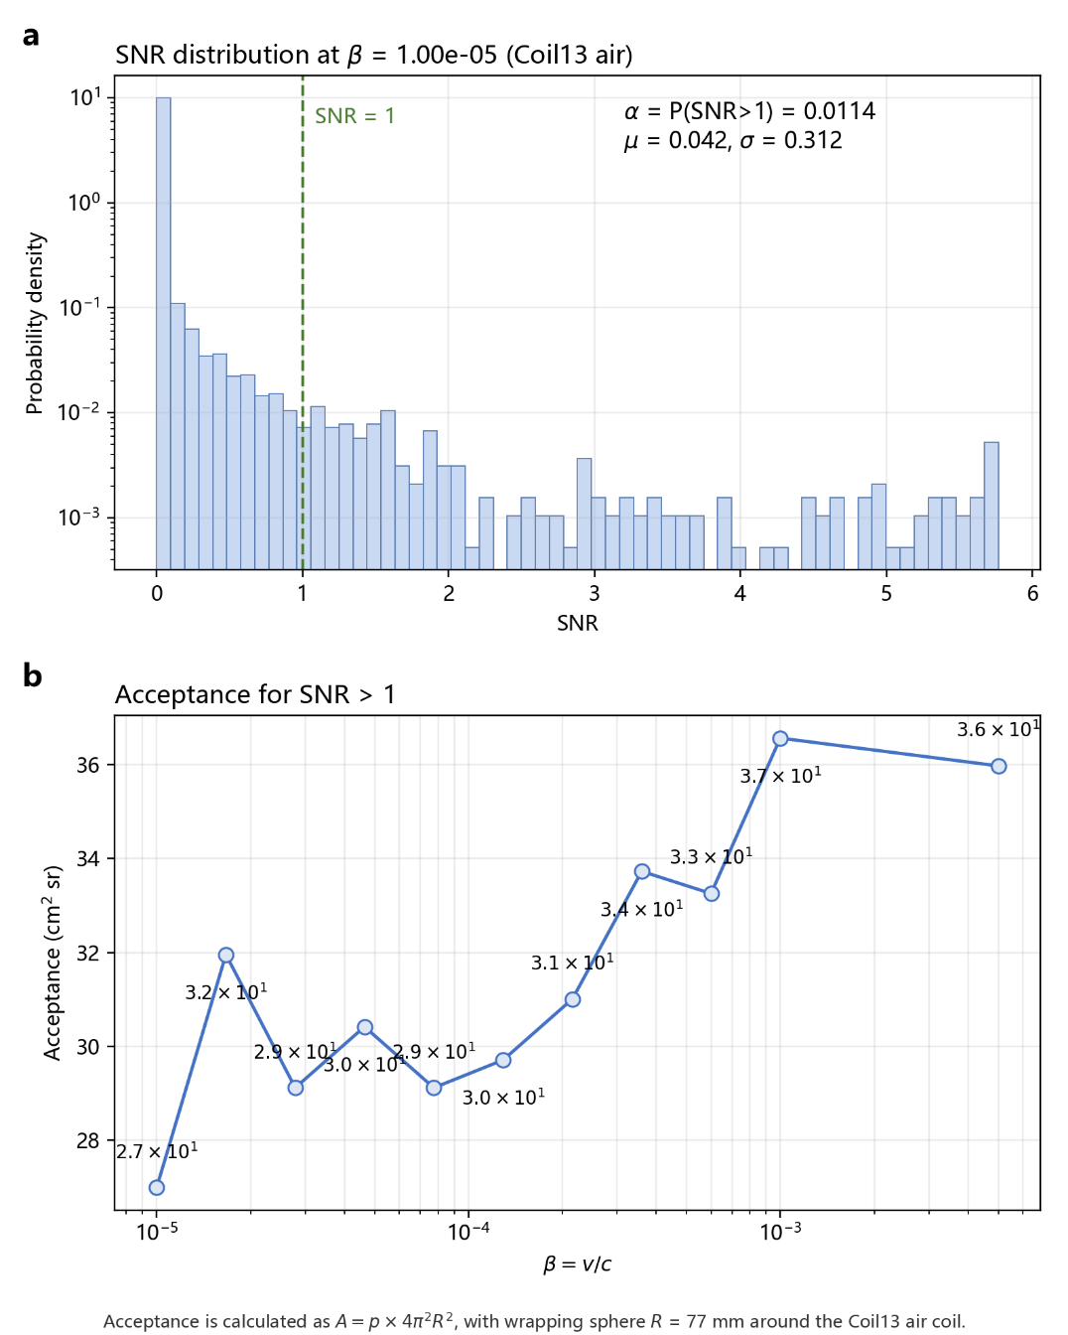
接收度-速度曲线

Slide 9
读出通道复用
依赖高速开关将感应信号分别读出
直接电压读出
原子磁力计读出

Slide 10
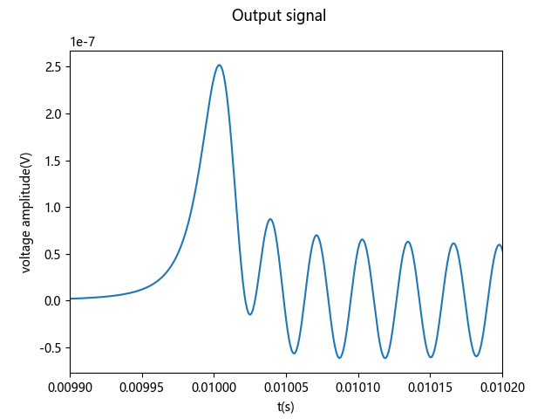

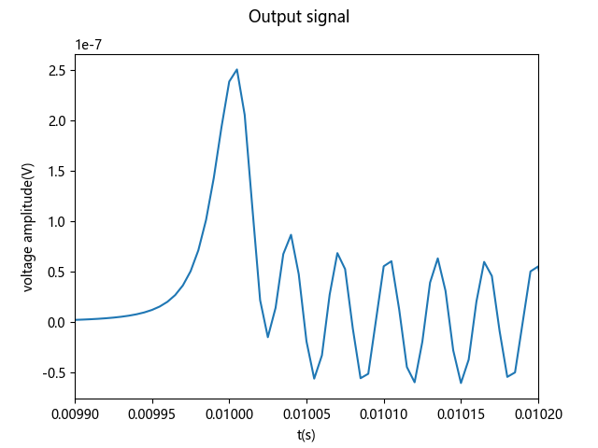
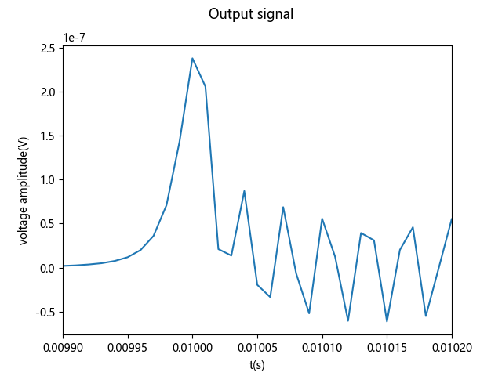
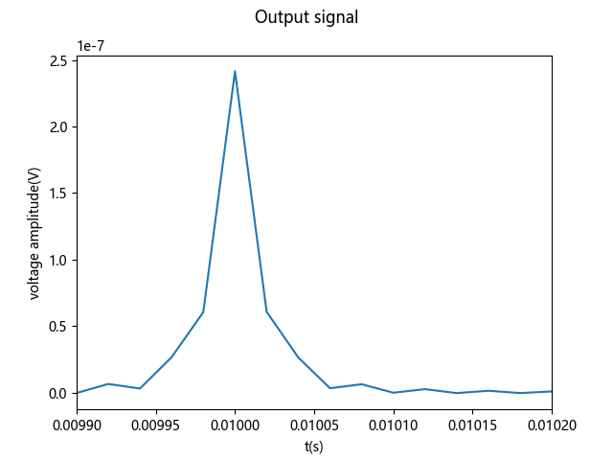
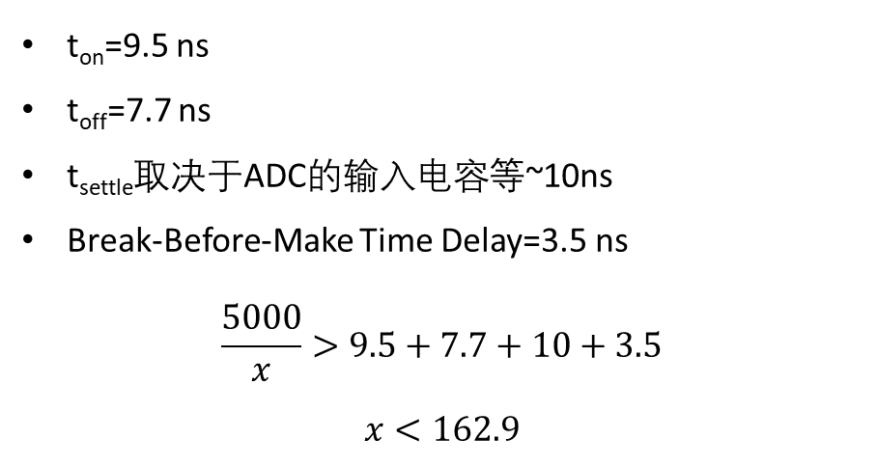
直接电压读出方案
信号采样率要求（信号谐振频率：32.4 kHz）
采样率 | 1 Msps | 500 ksps | 200 ksps | 100 ksps | 50 ksps
时域波形
SNR | 4.31 | 4.31 | 4.31 | 4.31 | 4.47
单通道采样率要求：~200 ksps
时间窗口为5000 ns
采用多路复用器 ADG824
  导通电阻0.5Ω
  -3dB 带宽 > 90MHz
可以实现 x 个通道并行读出
要求开关切换+稳定时间<5000/x ns
t_{on}=9.5 ns
t_{off}=7.7 ns
t_{settle}取决于ADC的输入电容等~10ns
Break-Before-Make Time Delay=3.5 ns
$$\frac{5000}{x}>9.5+7.7+10+3.5$$
$$x<162.9$$
对于直接电压读出方案，可以实现至多162个通道复用

Slide 11
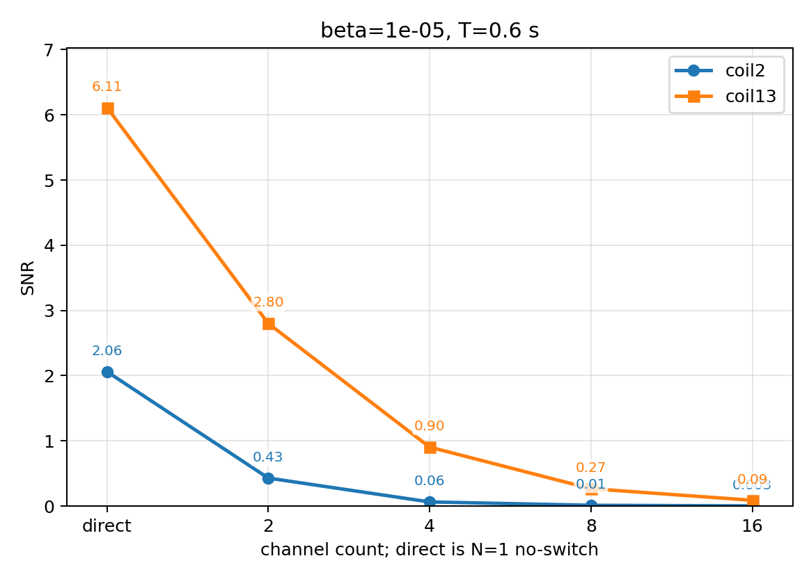
原子磁力计读出方案
直接电压读出方案开关开启和关闭时，不会影响输出的波形，而原子磁力计读出方案开关关闭时会通过感应线圈线圈自身的回路进行信号损失，导致此复用读出会SNR 随着复用通道数显著衰减

Slide 12
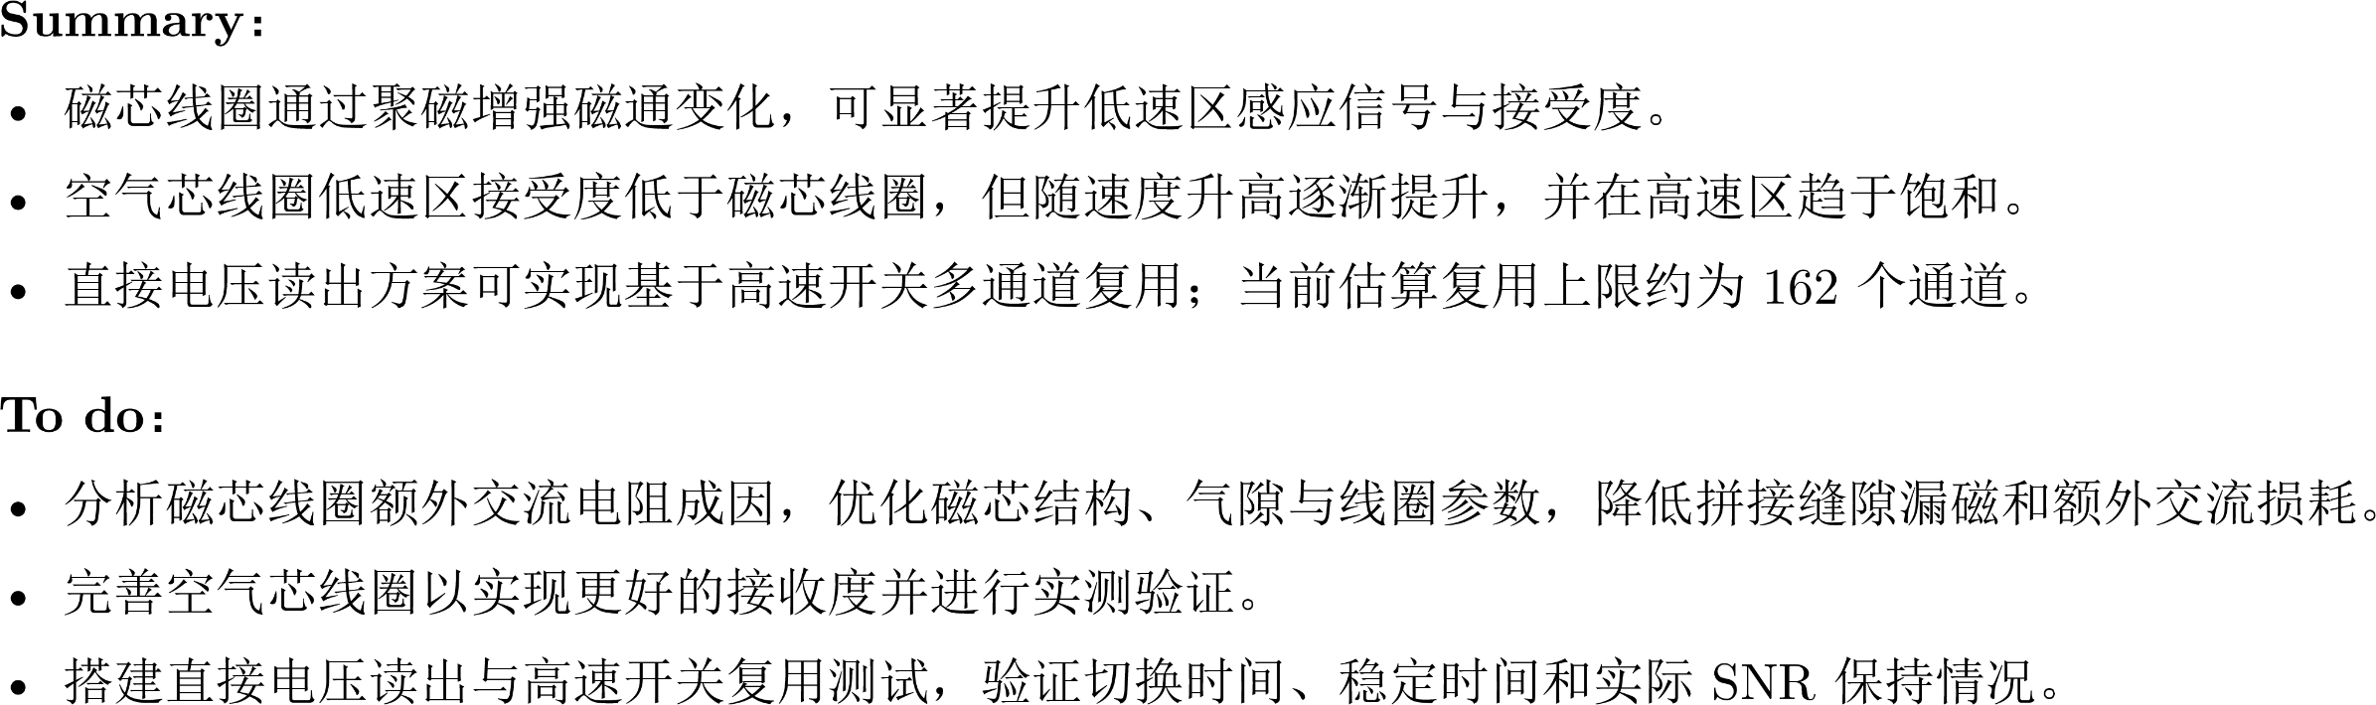
Summary

Slide 13
中国科学技术大学
University of Science and Technology of China
院士工作站月会
Thanks for listening!
Email: ycq@mail.ustc.edu.cn

